Slide 1
птицы
Составила воспитатель
ГБОУ Лицей №1560,
Корпус «Знайка»
Болотина Светлана Александровна

Slide 2
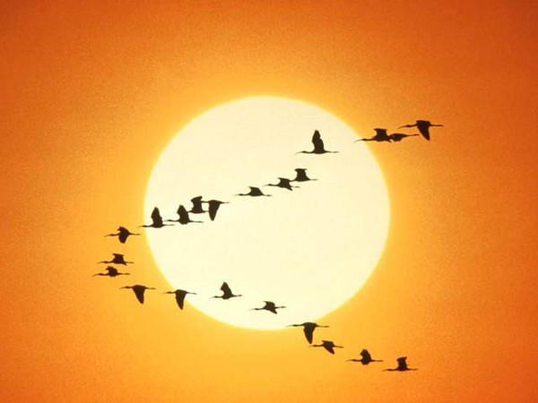
Перелетные птицы
Прилет птиц идет по строгим правилам: первыми возвращаются те,
которые улетели последними осенью,
последними – те, что улетели первыми.
Первые вестники весны – грачи. За ними прилетают скворцы, зяблики,

Slide 3
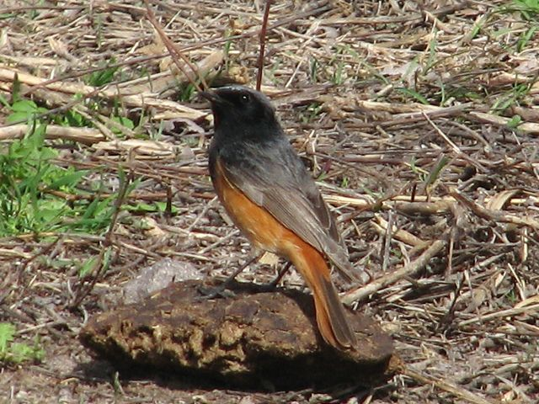
Хвостик рыженький – тут - там, Часто кланяется нам… Приседает, вертится, Если люди встретятся. Съест вредителей садов И споет про пауков По такому случаю Песенку скрипучую.
Горихвостка

Slide 4
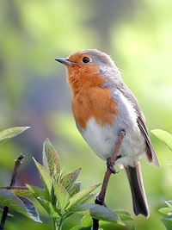
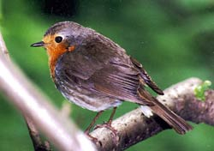
МАЛИНОВКА –
зарянка
Птица утренней зари, Песню детям подари! Ты не бойся нас, шустряк, Не посадим в клетку, Мы раскрасим черный фрак, Яркую жилетку. Пой нам песню до зари, Весне двери отвори!

Slide 5
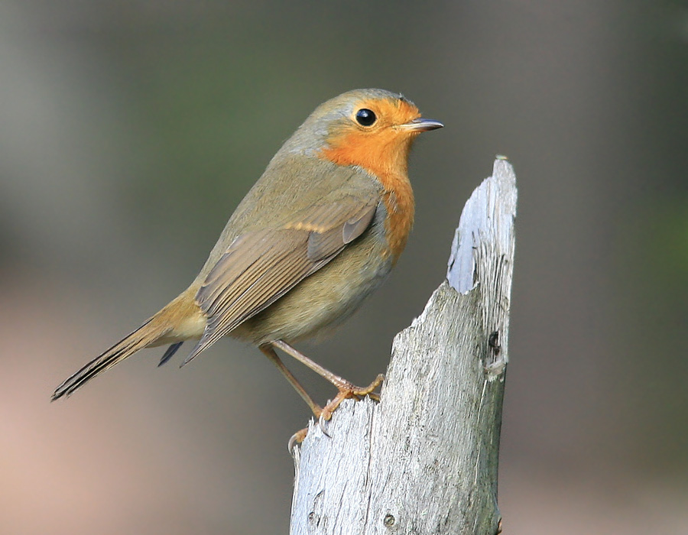

Slide 6
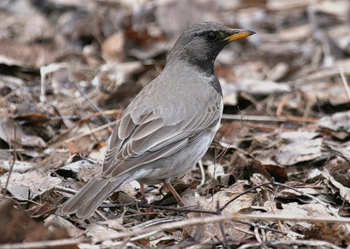
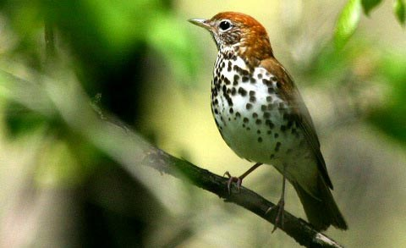
Дружок ты мой, дрозд, В крапинку хвост, Носик — остренький, Бочок — пестренький, Перья — тонкие, Песни — звонкие: Летом распеваются, Зимой забываются.
Примостился на забор Разудалый птичий хор. Под душевный шум берёз, Песнь выводит певчий дрозд.

Slide 7
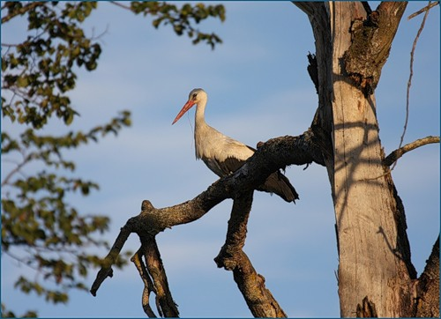
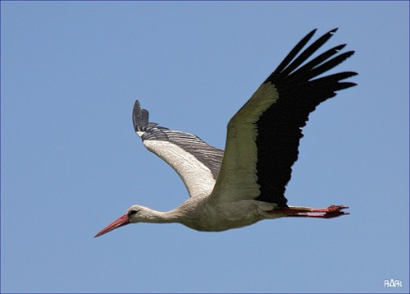
Это старый наш знакомый: Он живет на крыше дома – Длинноногий, длинноносый, Длинношеий, безголосый. Он летает на охоту За лягушками к болоту.
Аист

Slide 8
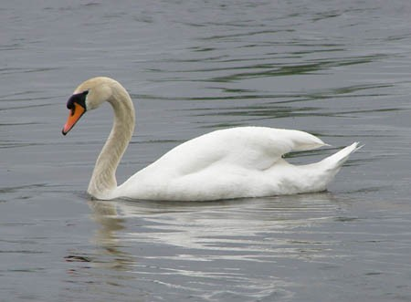
Лебедь - шипун
Стая птиц белее мела Отдохнуть на пруд присела, Дивно видеть на воде Грациозных лебедей!

Slide 9
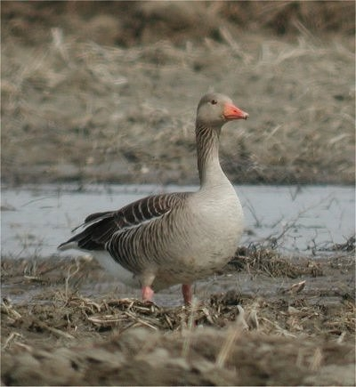
На зеленую полянку, Не спеша идут вразвалку, Это, знаем наизусть: Серый гусь и белый гусь.
Серый гусь
Он имеет грозный вид, Тянет шею и шипит. Я боюсь его невольно – Он щипается так больно! Я лучше мимо пробегусь, И не догонит меня …

Slide 10
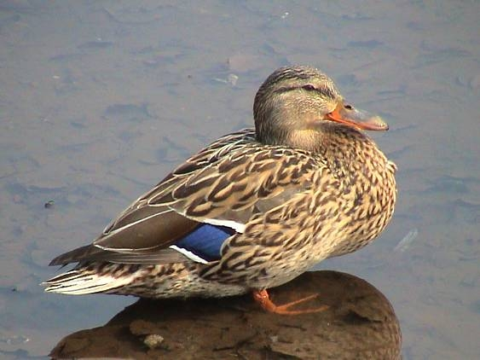
Кряква
Она так плавает, ныряет! Меня как будто проверяет: Смогу ли я проделать так. Себе сознаюсь, что – никак. Так плавать, ну совсем не шутка, Но всё проделать сможет …

Slide 11
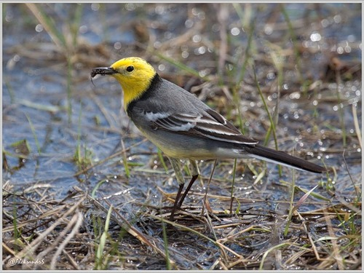
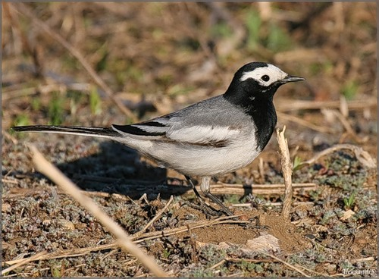
Трясогузка
Птичка хвостиком трясет: «Берегись, лесной народ! Вижу в небе ястребка – Нападет исподтишка!» Крик, а может, всхлип Радостный: «Цилипп-цилипп!» Всех друзей предупредит, И на речку полетит.

Slide 12
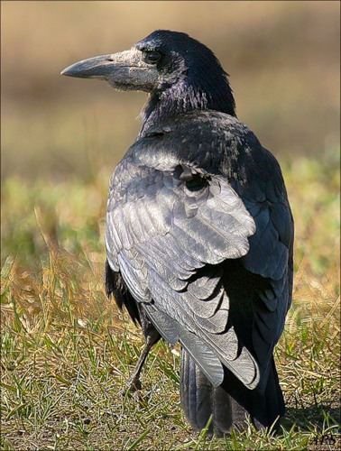
Всех перелетных птиц черней, чистит пашню от червей.
Птицам этим очень рады, Прячь, зима, свои наряды! Даже маленький ручей Рад приветствовать грачей.
Грач

Slide 13
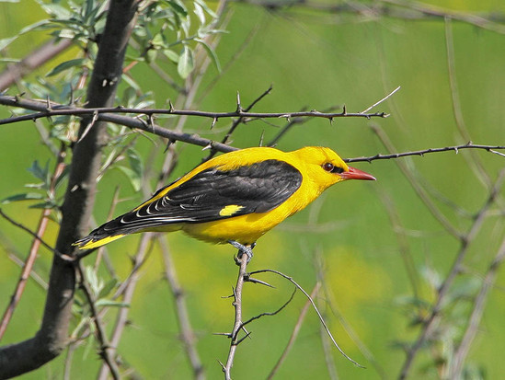
Я при виде золотисто-жёлтой птицы Замираю в восхищённом умиленьи… Это – иволга!.. Красива, как царица! Перед нею преклоняю я колени. Встретишь – времени на это не жалей ты, Посиди, послушай пение немножко: То тревожно засвистит пастушьей флейтой, То мяукнет, как рассерженная кошка… Песню иволги словами не расскажешь, Как строфу в стихотвореньи поэтессы… Только – самая тяжелая поклажа Лёгкой кажется при выходе из леса…
Иволга

Slide 14
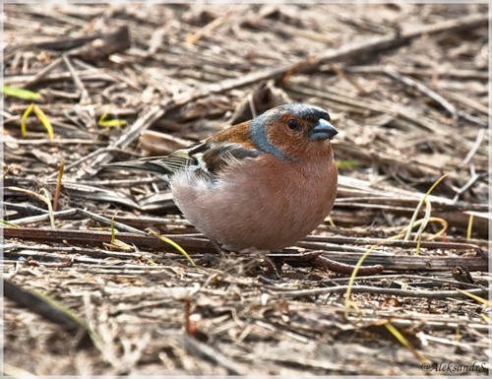
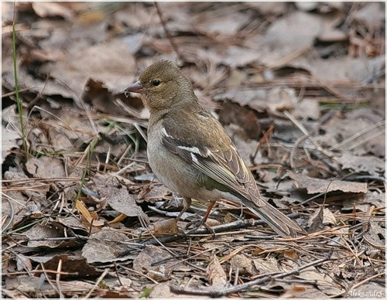
Зяблик : - Пинь! Пинь! Пинь! Шубу скинь! Скинь! Скинь! - Зяблик распелся - Зяблик согрелся!
В голубенькой шапке, бурой сорочке,
В саду, где набухли на яблоньке почки,
Он ежится, зябнет на ветке росистой.
Но песни не бросит певец голосистый,
На яблоньке звонко поет, не смолкая,
Встречая зарю долгожданного мая.

Slide 15
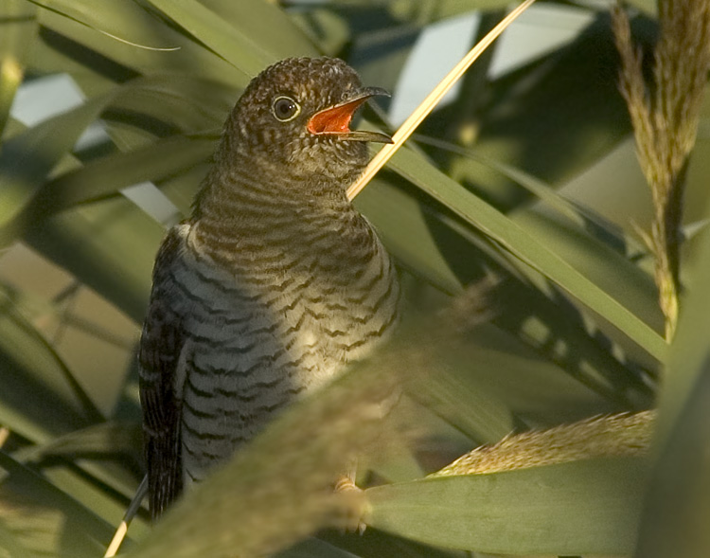
Кукушка
Кто на елке, на суку Счет ведет: ку-ку, ку-ку? (Кукушка)
Все понять я не могу, Там и тут звучит: Ку-ку. Лес прошел я до опушки, Где ж ты спряталась, кукушка?

Slide 16
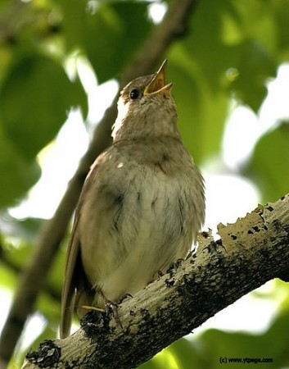
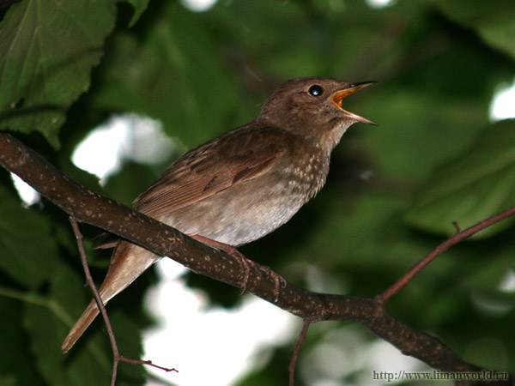
Под закат багровый солнца Трелью звонкой песня льется. А певец среди ветвей — Голосистый соловей.

Slide 17
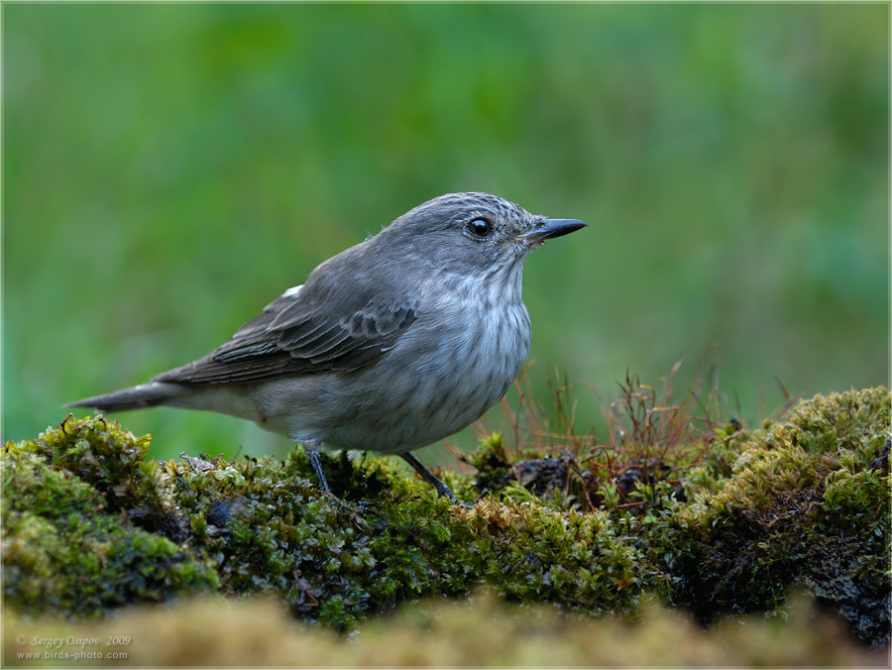
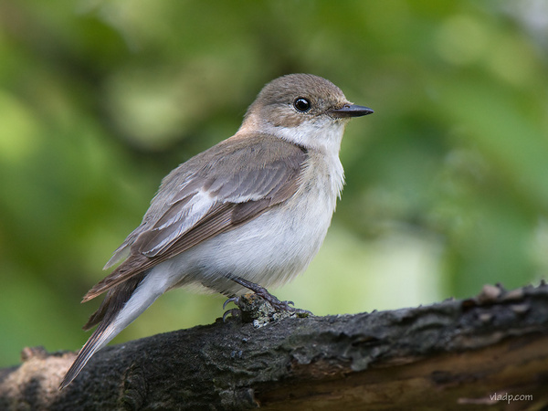
Как ртуть подвижна мухоловка, Съедает насекомых ловко: Летит стрелою, взгляд остер – Поберегись, мушиный хор!
Мухоловка

Slide 18
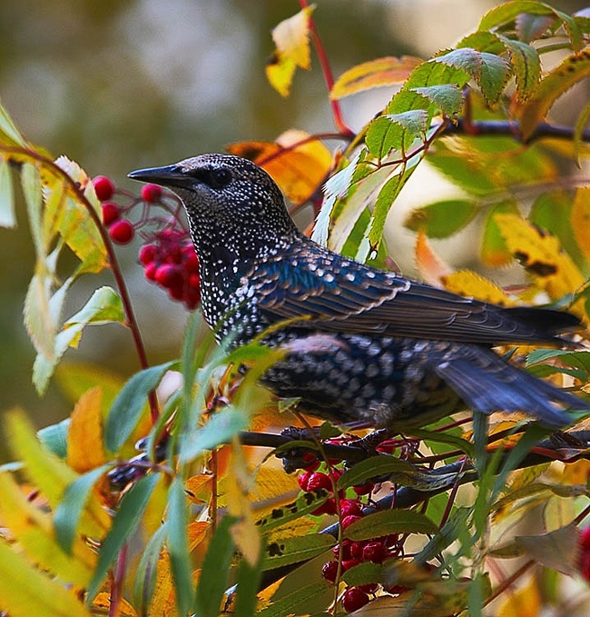
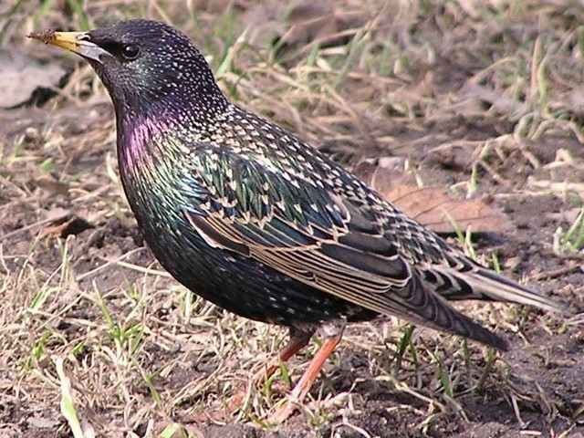
Сколотили мы скворечник Птицам, мы должны беречь их. Ну когда же наконец, В нем поселится скворец?

Slide 19
Давай поиграем.
Прилетели птицы: голуби, синицы, мухи и стрижи. голуби, синицы, аисты, вороны, галки, макароны. голуби, куницы. голуби, синицы, чибисы, чижи, галки и стрижи, комары, кукушки. голуби, синицы, галки и стрижи, чибисы, чижи, аисты, кукушки, совы и ватрушки.

Slide 20
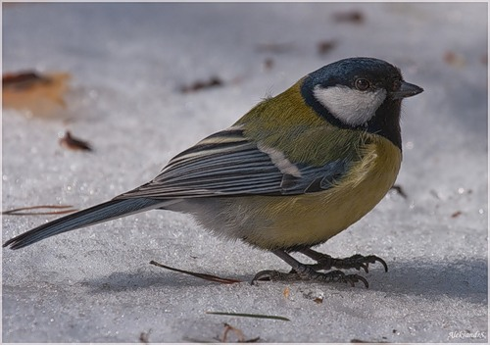
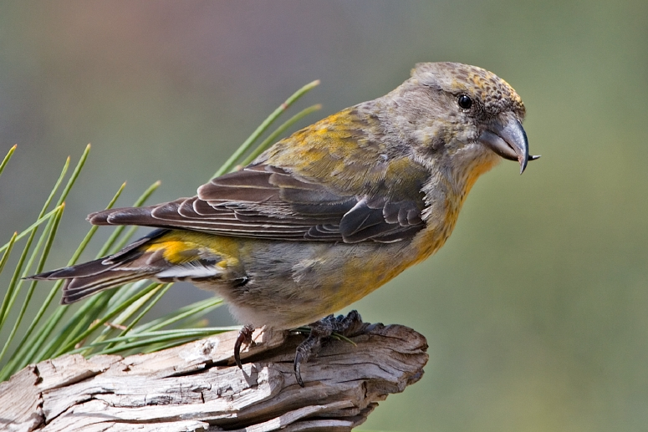
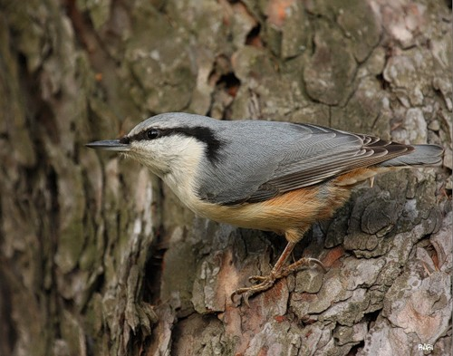

Slide 21
